Slide 1
Partie 1
Pré-requis mathématiques à
l'informatique quantique

Slide 2
Plan des pré-requis
Rappels d'algèbre linéaire : espaces vectoriels complexes
Grand Kahoot !
Niveau 1
Niveau 3
Niveau 2
Boss
Rappels sur les nombres complexes
Espaces de Hilbert et sphère de Bloch

Slide 3
Niveau 1
Les nombres complexes : l'origine
2
R
x² + 1 = 0
C
x² + 1 = 0
x ∈ {i, -i}

Slide 4
Niveau 1
Les nombres complexes : le retour
2
i est appelé nombre imaginaire
2i + 3, hybride entre imaginaire et réel, est appelé nombre complexe

Slide 5
Niveau 1
Les nombres complexes : la revanche
2
On peut décomposer un nombre complexe en une paire ordonnée de réels par l'application suivante :
Soient a et b deux nombres réels
Si c = ai + b c →(a,b)
Ça nous simplifiera la vie

Slide 6

Niveau 1
Les nombres complexes : le retour de la revanche
3
Quelques opérations entre nombres complexes :
L'addition :
La multiplication :

Slide 7


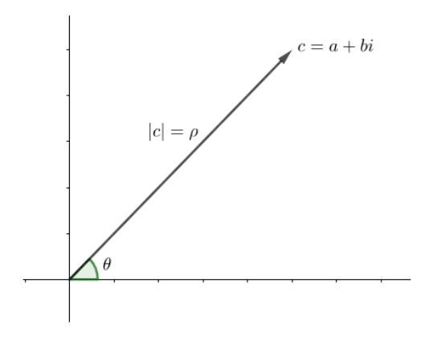

Niveau 1
Les nombres complexes : le retour de la revanche
4
Le conjugué
Si alors d
Le module
b
a

Slide 8
Niveau 1
Les nombres complexes : le combat final
Allez à l'adresse
www.kahoot.it
Tenez vous prêts à jouer : rapidité ET précision !
1
2
3
4
Prenez votre téléphone ou votre laptop
Entrer le code PIN donné

Slide 9
Niveau 2
Les espaces vectoriels complexes : rappel
5
Un ensemble d'objets (appelés vecteurs) complexes (dans C) que l'on peut additionner entre eux et multiplier par un scalaire.

Slide 10
Niveau 2
Les espaces vectoriels complexes : pourquoi ?
L'algèbre linéaire est le langage de l'informatique quantique :
Représente l'état des qubits
Représente les opérations quantiques

Slide 11



Niveau 2
Les espaces vectoriels complexes : des exemples
En algèbre linéaire, l’état d’un qubit est décrit par un vecteur et est représenté par un vecteur colonne .
Il est également connu sous le nom de vecteur d’état quantique et doit remplir cette condition :
Par exemple :

Slide 12


Niveau 2
Les espaces vectoriels complexes : des exemples
La matrice de Pauli X
Qu'est ce que ça fait, appliqué à un vecteur d’état ?
Ça vous fait penser à une porte NOT ?

Slide 13


Niveau 2
Les espaces vectoriels complexes : des exemples
La seule différence est le nombre de vecteurs que l’on peut appliquer à cet opérateur.
Par exemple :

Slide 14


Niveau 2
Les espaces vectoriels complexes : un must-have
10
La matrice d'Hadamard
Qu'est ce que ça fait, appliqué à un vecteur d’état ?

Slide 15


Niveau 2
Les matrices unitaires
14-15
Une règle pour les unifier tous
La matrice adjointe :
On a affaire à une matrice unitaire si :
La matrice de tout opérateur quantique est admise unitaire ! (préserve le produit interne et les normes)

Slide 16
Niveau 2
Les espaces vectoriels complexes : FIGHT !
Allez à l'adresse
www.kahoot.it
Tenez vous prêts à jouer : rapidité ET précision !
1
2
3
4
Prenez votre téléphone ou votre laptop
Entrer le code PIN donné

Slide 17
Niveau 3
Espace de Hilbert
11
Un espace de Hilbert est simplement un espace vectoriel complexe complet et muni d'un produit interne (inner product)
Nous n'allons travailler qu'avec des espaces de Hilbert : ils sont pratiques pour formuler mathématiquement le comportement de la mécanique quantique

Slide 18
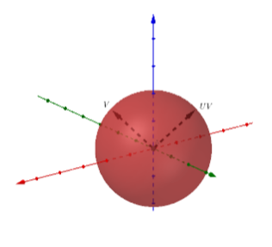
Niveau 3
Sphere de Bloch (intuition)
15
L'application d'une opération peut être vue comme une rotation du vecteur dans la sphère de Bloch

Slide 19
Niveau 3
Espaces de Hilbert & Sphère de Bloch : FIGHT !
Allez à l'adresse
www.kahoot.it
Tenez vous prêts à jouer : rapidité ET précision !
1
2
3
4
Prenez votre téléphone ou votre laptop
Entrer le code PIN donné

Slide 20
Niveau 4
Boss final
Allez à l'adresse
www.kahoot.it
Tenez vous prêts à jouer : rapidité ET précision !
1
2
3
4
Prenez votre téléphone ou votre laptop
Entrer le code PIN donné

Slide 21
Fini
Merci à toutes et à tous !
Des questions ?

